Slide 3
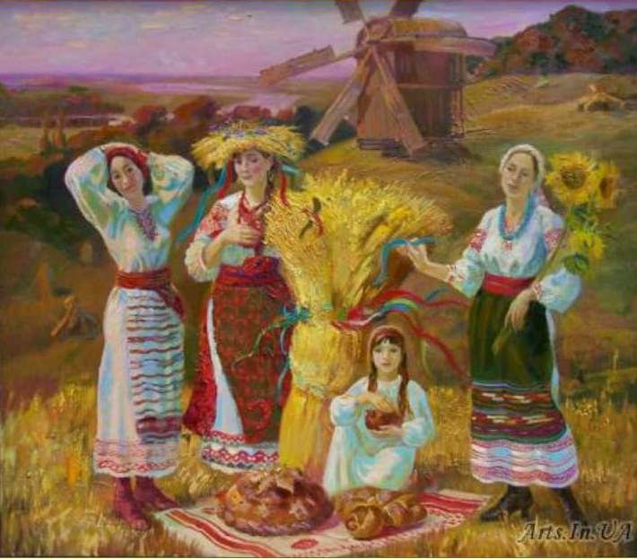

Slide 4
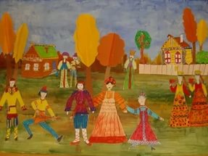
В конце сентября наступает всякому лету конец. В прошлые времена встречали осень у воды. По утрам выходили на берега рек, озёр встречать матушку Осенину. Женщина с овсяным хлебом становилась к центру хоровода, который молодые девушки водили вокруг неё.
Все вместе пели: « Осень, осень, в гости просим !»

Slide 5
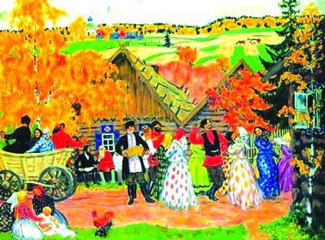
Вместе с Осенинами отмечали праздник урожая (Госпожинки). Люди ходили друг к другу в гости. Благо было чем угостить: ведь собран весь урожай.

Slide 6
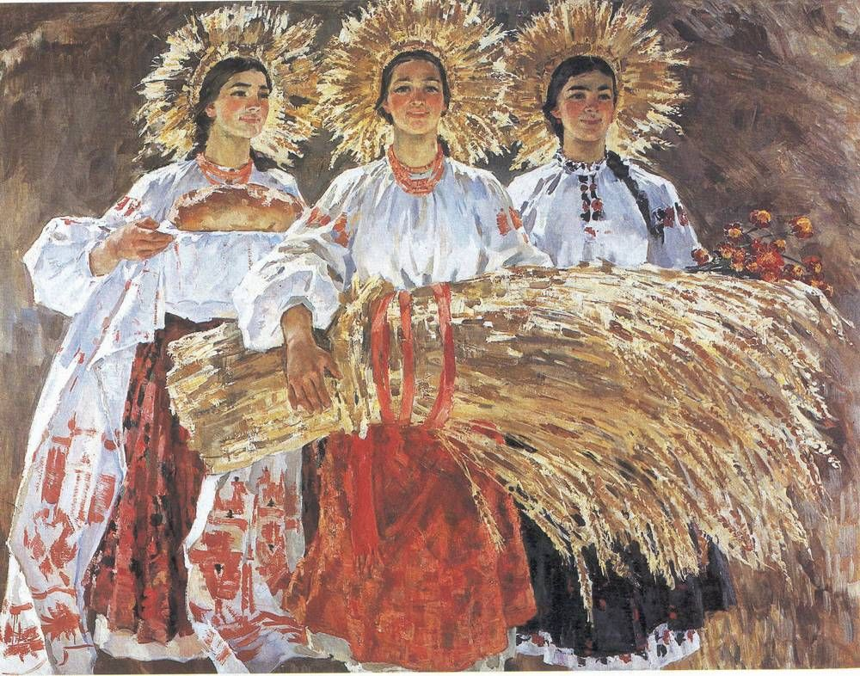
Через пять дней, когда осень зиме навстречу вышла, несли с поля последний сноп. Украшали его лентами. Девушке, которая несла сноп, надевали на голову венок из цветов и колосьев.
С этой поры птицы улетали, змеи и ящерицы уползали в норы. Приходила матушка Осенина.

Slide 7
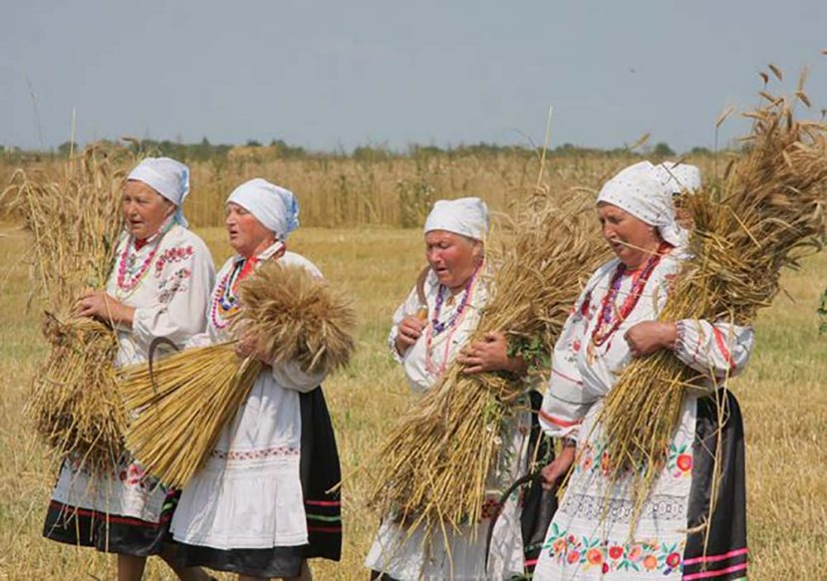

Slide 8
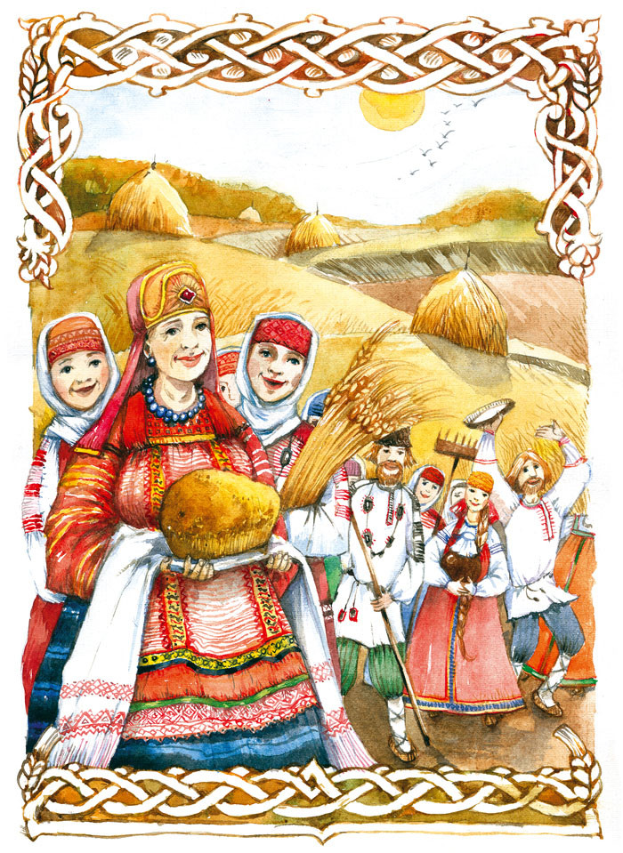
V
Пословицы и поговорки про осень
Осень - перемен восемь.
Земля хоть и кормит, но и сама есть просит.
Кто землю лелеет, того и земля жалеет.
Что пожнешь, то и смолотишь, что смолотишь, то и в амбар положишь.
В осеннее ненастье семь погод на дворе: сеет, веет, крутит, мутит, рвет, сверху льет и снизу метет.

Slide 9
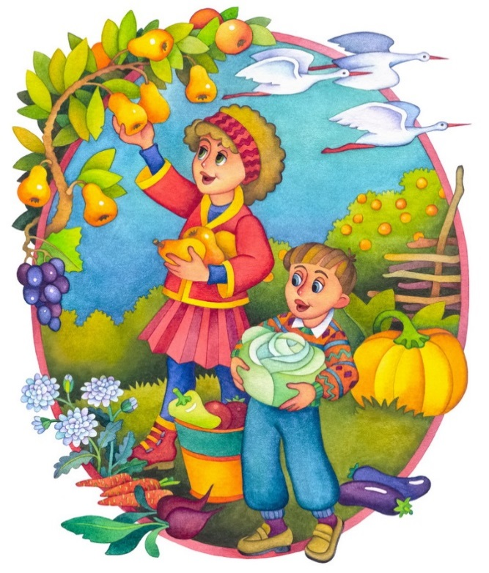
1
Несу я урожаи, поля вновь засеваю, Птиц к югу отправляю, деревья раздеваю, Но не касаюсь сосен и ёлочек, я ...
2
Все листочки пожелтели У берёзки, а у ели Почему-то не хотят Время года угадали?

Slide 10
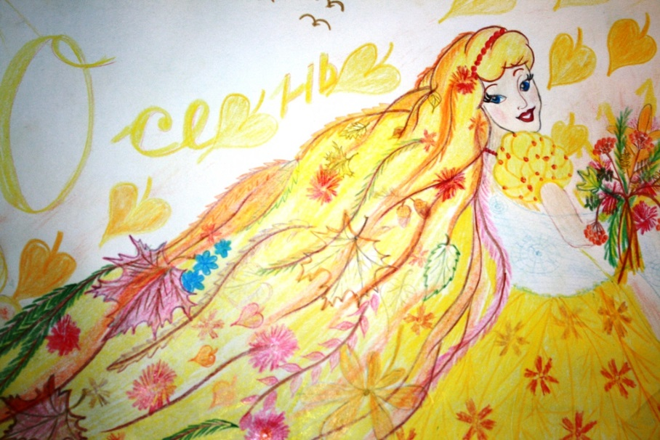
Осень, осень, В гости просим, Осень, осень, Погости недель восемь С обильными хлебами, С высокими снопами, С листопадом и дождём, С перелётным журавлём.
?
Зачем люди пели жнивные песни и заклички?

Slide 12
Интернет ресурсы
http://kirovecspb.ru/wp-content/uploads/2016/09/news-010915.jpg
http://kirovecspb.ru/wp-content/uploads/2016/09/news-010915.jpg
https://lh6.googleusercontent.com/Kaqf-dJhDRwjllP_xzQ88p_q8-RGDJTQmxTKcBk1qVDJQfG8je_2xpwiSlCiuxuncewMjTinfeGwjqPWKqnLtIXVGusNOFd3RADMvd2tkF8WGKMw6qaQq3JxENXSAzMYUpeLvhk1igaLOkWLgQ
https://otvet.imgsmail.ru/download/6c6394426881bb2e4642a77c37d42aca_i-12537.jpg
https://image.jimcdn.com/app/cms/image/transf/none/path/s2960d37dc1410720/image/i1f2e9ce2f67e9819/version/1446377177/image.jpg
http://cdn2.rf-sp.ru/ca/c9/cac9988fe8b88754c2fc11ecc01417ab.jpg
http://www.fotooboi.ru/upload/iblock/5c6/5c65172cb2ac516b4efda939932449f8.jpg
https://muzofond.org/search/%D0%B7%D0%B0%D0%BA%D0%BB%D0%B8%D1%87%D0%BA%D0%B8%20%D0%BE%D1%81%D0%B5%D0%BD%D0%B8 закличка
http://www.co1454.ru/images/IMG_6797.JPG
https://secure.static.tumblr.com/c8204abf57043d7348ee7a34c1e0a649/f0bmniz/0Ryohnckx/tumblr_static_2gdp1ukgqu8088wwcgkwsgwow_2048_v2.png

